Slide 2
Тест «Органы чувств человека».
1. Какой орган отвечает за обоняние?
б) уши;
з) кожа;
к) нос;
ж) глаза.
2. Какой орган различает вкус пищи?
а) глаза;
о) язык;
и) нос;
е) уши.

Slide 3
3. С помощью какого органа ты узнаешь, что запел соловей, залаяла собака?
ж) уши;
з) глаза;
к) кожа;
л) нос.
4. С помощью какого органа вы видите, что написано или нарисовано в книге?
о) уши;
и) нос;
а) глаза;
е) язык.

Slide 6
Задачи урока:
1. Узнать, для чего нужна кожа;
2. Изучить строение кожи;
3. Закрепить правила ухода за кожей;
4. Вспомнить как оказать первую помощь при повреждении кожи.

Slide 8
Разве кожа человека может быть надёжной защитой организма? Посмотрите на мои плотные крылья, на густую шерсть Рыжика, на твёрдый панцирь Черепахи. Вот надёжная защита! А у человека ничего такого нет. Как кожа может его защитить?

Slide 12
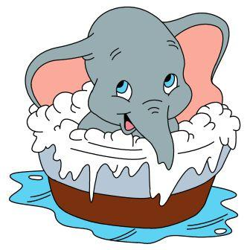
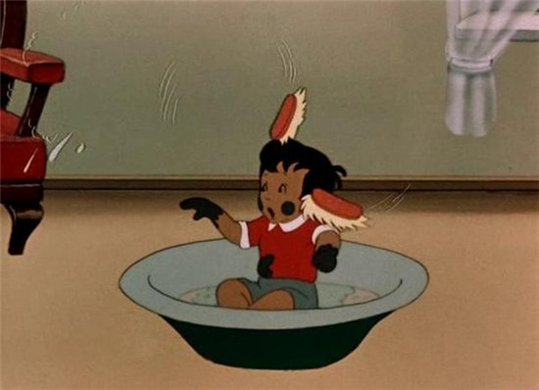
Чистота – залог здоровья!

Slide 14
1.Надо мыть всё тело мылом (желательно детским) и мочалкой не реже одного раза в неделю.
2. Лицо, шею, уши надо мыть два раза в день – утром и перед сном.
3. Руки надо мыть несколько раз в день по необходимости, особенно перед едой.
4. Не забывай руки насухо вытирать своим полотенцем. Если руки вытирать плохо, кожа становится обветренной (пересыхает, шелушится и даже трескается). Смажь ее кремом, лучше всего детским.

Slide 16
Сегодня я узнал…
Было интересно…
Было трудно…
Я понял, что…
Теперь я могу…
Я приобрел…
Я научился…
Меня удивило…
Урок дал мне для жизни…
Мне захотелось…

